Slide 1

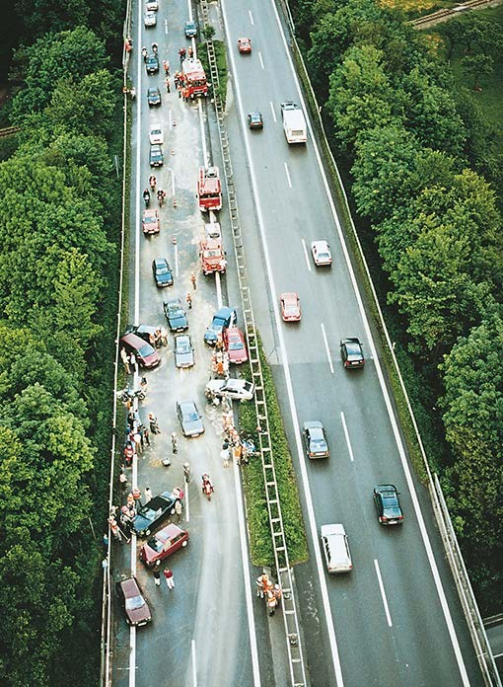

Verkehrsabsicherung von Einsatzstellen
Folie 1
Notwendigkeit von Sicherungsmaßnahmen:
Zum Eigenschutz der Einsatzkräfte
Zum Schutz der Verkehrsteilnehmer vor der Gefahrenstelle
Bei jedem Einsatz im öffentlichen Straßenverkehr

Slide 2


Verantwortung und Zuständigkeiten
Folie 2
Für die Sicherheit im Straßenverkehr ist die Sicherheitsbehörde (Polizei) verantwortlich
Die Feuerwehr hat nach Art. 7a des Gesetzes über die Zuständigkeiten im Verkehrswesen das Recht zur Verkehrsregelung
Im Rahmen der Verkehrsregelung darf die Feuerwehr
Zeichen und Weisungen zur Regelung des Verkehrs erteilen
Bei Gefahr in Verzug hierzu transportable Verkehrszeichen aufstellen
Trifft die Polizei vor Ort ein, so geht die Zuständigkeit und Verantwortung für die entsprechenden Sicherungsmaßnahmen an diese über

Slide 3
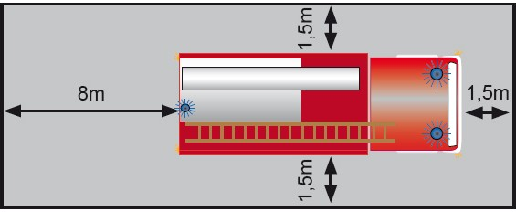
Anforderungen an Absicherungsmaßnahmen
Folie 3
Sicherungsmaßnahmen sind bei Einsätzen und Übungen notwendig
Zur Absicherung bedient sich die Feuerwehr optischer und gerätetechnischer Maßnahmen
Der „Arbeitsbereich“ um das Feuerwehrfahrzeug, muss gegen das Fehlverhalten anderer Verkehrsteilnehmer geschützt werden
Jeder Feuerwehrdienstleistende trägt durch sein Verhalten zur Sicherheit bei
„Arbeitsbereich“ um ein Feuerwehrfahrzeug

Slide 4

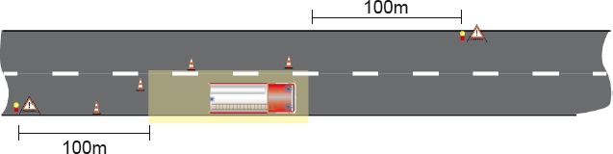
Einfache Absicherung
Folie 5
Mindestanforderung an Absicherungsmaßnahmen
Mindestens der „Arbeitsbereich“ um das Feuerwehrfahrzeug muss abgesichert sein
Umzusetzende Maßnahmen
Alle Feuerwehrdienstleistende tragen geeignete Warnkleidung
Fahrzeugleuchten einschalten: Abblendlicht, Warnblinklicht, Blaulicht, ggf. Verkehrswarneinrichtung (falls vorhanden)
Vorwarnung der Verkehrsteilnehmer
„Arbeitsbereich“ sichern
Einfache Absicherung
(am Beispiel innerhalb einer Ortschaft)

Slide 5

Erweiterte Absicherung
Folie 6
Notwendig z. B. durch hohe Fahrgeschwindigkeiten der Verkehrsteilnehmer
Anzahl der Fahrstreifen in eine Richtung
Art der Straße und Übersichtlichkeit
Alle Feuerwehrdienstleistende tragen geeignete Warnkleidung
Fahrzeugleuchten einschalten: Abblendlicht, Warnblinklicht, Blaulicht, ggf. Verkehrswarneinrichtung (falls vorhanden)
Vorwarnung der Verkehrsteilnehmer
„Arbeitsbereich“ sichern
„Zusätzliche Sicherungsmaßnahmen“ durchführen

Slide 6

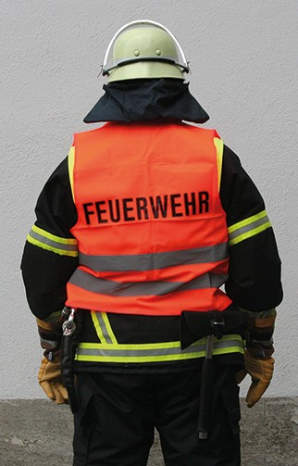
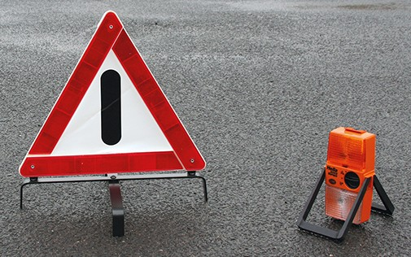
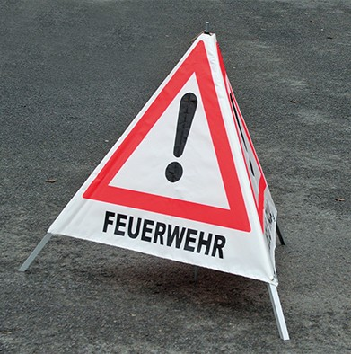
Folie 7
Sicherungsausrüstungen
Kfz-Warndreieck und Kfz-Warnleuchte
Faltsignal
Warnweste

Slide 7
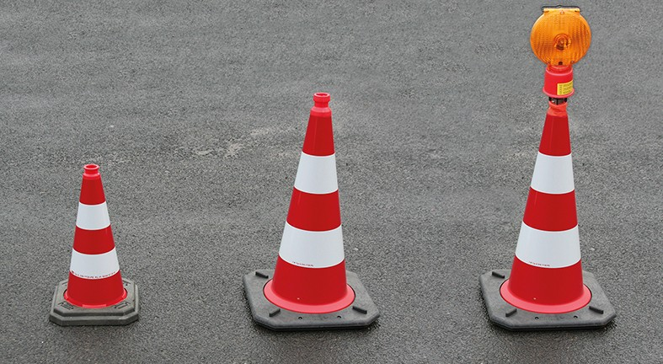
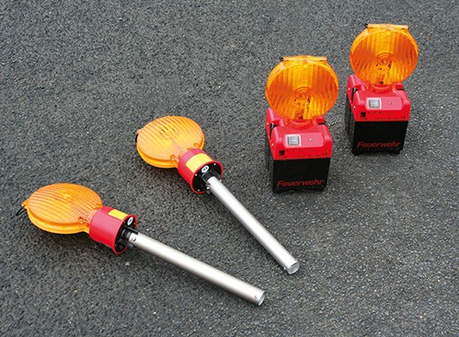
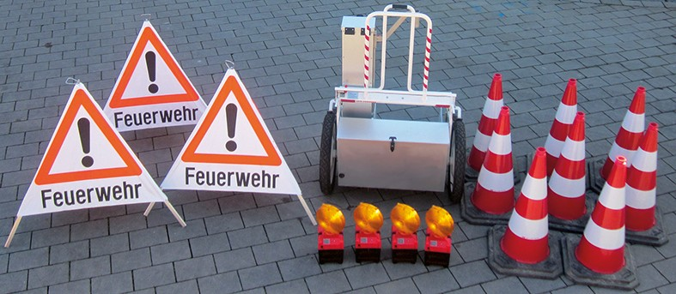
Folie 8
Sicherungsausrüstungen
Leitkegel 500 mm, 750 mm und 750 mm mit Leitkegelleuchte
Warnblitzleuchten und Leitkegelleuchten
Sicherungshaspel mit Sicherungsmaterial

Slide 8

Sicherungsfahrzeug
Folie 9
Einsatzgrundsätze:
Alle Feuerwehrdienstleistende tragen geeignete Warnkleidung Möglichst schweres Feuerwehrfahrzeug einsetzen
Fahrzeug darf nicht zur Erfüllung des Einsatzauftrages an der Einsatzstelle eingesetzt werden
Fahrzeugaufstellung mit mindestens 150 m Abstand zum letzten Fahrzeug der Einsatzstelle
Die Pufferzone wird von niemanden betreten und ist stets frei zu halten!
Fahrzeugleuchten einschalten: Abblendlicht, Blaulicht, Warnblinklicht, ggf. Verkehrswarnanlage (falls vorhanden)

Slide 9
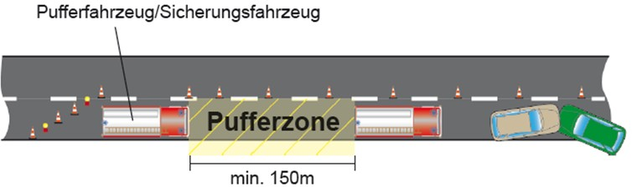
Sicherungsfahrzeug
Folie 10
Einsatzgrundsätze (Fortsetzung):
Sicherungsfahrzeug steht unbemannt und wird immer von allen Insassen verlassen
Erhöhte Vorsicht beim Verlassen des Sicherungsfahrzeuges
Die Mannschaft des Sicherungsfahrzeuges verlässt den Gefahrenbereich umgehend
Das Sicherungsfahrzeug/Pufferfahrzeug sollte die Einsatzstelle als letztes Fahrzeug verlassen
Mindestanforderung Sicherungsfahrzeug mit Pufferzone

Slide 10

Verkehrssicherungsanhänger
Folie 11
Einsatzgrundsätze:
Alle Feuerwehrdienstleistende tragen geeignete Warnkleidung
Erhöhte Vorsicht bei Entnahme des Sicherungsmaterials und Aufstellen der Warneinrichtung
Zugfahrzeug niemals abhängen Zugfahrzeug steht unbesetzt
Mannschaft des Zugfahrzeuges verlässt den Gefahrenbereich umgehend

Slide 11

Verhaltensgrundsätze auf der Anfahrt
Folie 12
Bei Einsatzfahrten mit Blaulicht und Martinshorn ist erhöhte Vorsicht geboten.
Zusätzliche wichtige Verhaltensregeln auf der Anfahrt:
Bei der Einsatzfahrt zwischen haltenden Fahrzeugen besonders vorsichtig fahren
Behelfszufahrten und -auffahrten nur unter Vorsicht und Rücksichtnahme auf den Verkehr nutzen
Bei Einsatzfahrten mit Staubildung Rettungsgasse nutzen
Fahren gegen die Fahrtrichtung oder Rückwärtsfahren außerhalb des abgesicherten Bereiches vermeiden
Ein Auffahren auf Autobahnen oder ähnlich ausgebaute Straßen nur in zwingenden Notfällen gerechtfertigt

Slide 12

Verhaltensgrundsätze an der Einsatzstelle
Folie 13
Beim Eintreffen an der Einsatzstelle ist die Gefahr durch andere Verkehrsteilnehmer für jeden Feuerwehrdienstleistenden am größten
Verhaltensregeln:
Alle Feuerwehrdienstleistende tragen geeignete Warnkleidung
Fahrzeugleuchten einschalten: Abblendlicht, Blaulicht, Warnblinklicht, ggf. Verkehrswarneinrichten (falls vorhanden)
Aussteigen aus dem Fahrzeug zur verkehrsabgewandten Straßenseite Antreten in Fahrtrichtung vor dem Fahrzeug
Sicherungsmaßnahmen umgehend entsprechend den Gegebenheiten einleiten

Slide 13
Verhaltensgrundsätze an der Einsatzstelle
Folie 14
Verhaltensregeln(Fortsetzung):
Im ungesicherten Bereich nur so kurz wie nötig aufhalten
Feuerwehrfahrzeuge an den Einsatzstellen bleiben nach Möglichkeit unbesetzt
Sicherungsfahrzeuge nach Aufstellung grundsätzlich verlassen und unbesetzt lassen
Gerätschaften der Feuerwehr auf öffentlichen Straßen außerhalb des abgesicherten Bereiches mit geeignetem Material sichern

Slide 14

Absicherung von Einsatzstellen
Folie 15
Die Sicherungsmaßnahmen auf Verkehrsflächen und die einzusetzenden Einsatzmittel sind generell von verschiedenen Faktoren abhängig:
Straßenart Straßenverlauf Fahrstreifenbreite Fahrstreifenanzahl Sichtverhältnisse Witterung Einsatzstellengröße
Zulässige Höchstgeschwindigkeit

Slide 15

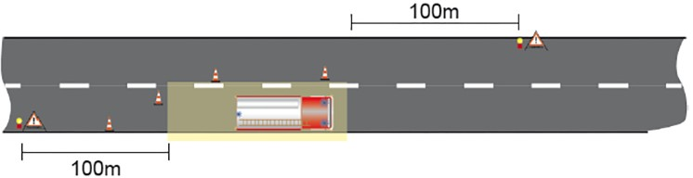
Einsatzstellen innerhalb Ortschaften
Folie 16
Umzusetzende Maßnahmen:
Alle Feuerwehrdienstleistende tragen geeignete Warnkleidung Fahrzeugleuchten einschalten: Abblendlicht, Blaulicht, Warnblinklicht
Vorwarnung der Verkehrsteilnehmer beidseitig mit 100 m Abstand zur Einsatzstelle und zum letzten Feuerwehrfahrzeug
Arbeitsbereich sichern
Mindest- absicherung innerhalb Ortschaften

Slide 16


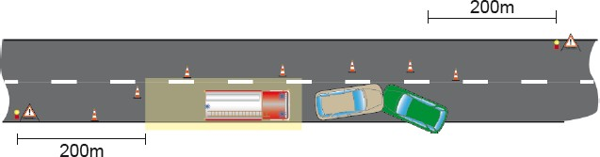
Einsatzstellen außerhalb Ortschaften (außer Autobahn)
Folie 17
Umzusetzende Maßnahmen:
Alle Feuerwehrdienstleistende tragen geeignete Warnkleidung
Fahrzeugleuchten einschalten: Abblendlicht, Blaulicht, Warnblinklicht, ggf. Verkehrswarneinrichtung (falls vorhanden)
Vorwarnung der Verkehrsteilnehmer beidseitig mit 200 m Abstand zur Einsatzstelle und zum letzten Feuerwehrfahrzeug
Arbeitsbereich sichern
Ggf. Sicherungsfahrzeug einsetzen
Mindest- absicherung außerhalb Ortschaften

Slide 17

Einsatzstellen auf Autobahnen
Folie 18
Auf Autobahnen zur Absicherung zusätzlich mitgeführte Sicherungs- geräte, z. B. Faltsignale, Blitzleuchten und Leitkegel verwenden
Umzusetzende Maßnahmen:
Alle Feuerwehrdienstleistende tragen geeignete Warnkleidung
Fahrzeugleuchten einschalten: Abblendlicht, Blaulicht, Warnblinklicht, ggf. Verkehrswarneinrichtung (falls vorhanden)
Sicherungsfahrzeug einsetzen
Ggf. Verkehrssicherungsanhänger einsetzen
Fahrzeugaufstellung mit mindestens 150 m Abstand zum letzten Fahrzeug der Einsatzstelle

Slide 18
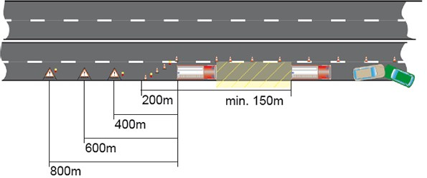
Einsatzstellen auf Autobahnen
Folie 19
Umzusetzende Maßnahmen (Fortsetzung):
Die Pufferzone nicht betreten und stets frei halten
Vorwarnung der Verkehrsteilnehmer mit 400 m, 600 m und 800 m Abstand zum Sicherungsfahrzeug mittels Faltsignalen und Warnleuchten auf Standstreifen
„Arbeitsbereich“ sichern
Mindest- absicherung
auf Autobahnen

Slide 19



Rettungsgasse – Freie Fahrt für schnelle Hilfe
Folie 20
Bilden einer Rettungsgasse
gesetzliche Vorgabe der StVO für alle Verkehrsteilnehmer
auf Autobahnen und Außerortsstraßen mit mindestens zwei Fahrstreifen für eine Fahrtrichtung
Dürfen ausschließlich von Polizei und Hilfsfahrzeugen
(z. B. Feuerwehr, Rettungsdienst usw.) mit Lichtzeichen und Tonsignalen befahren werden
Rettungsgassen müssen vorausschauend gebildet und offen gehalten werden

Slide 20
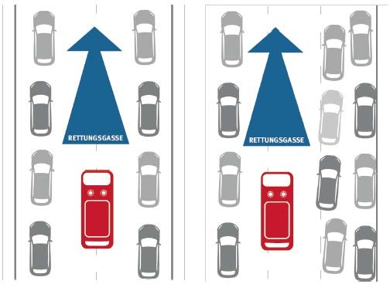
Richtiges Verhalten beim Bilden der Rettungsgasse
Folie 21
Bereits bei stockendem Verkehr oder beim Annähern von Fahrzeugen mit Sondersignal
Geschwindigkeit verringern Merkschema
„ Eins links – zwei rechts“
beachten
Ausreichend Abstand zum Vordermann einhalten
Rettungsgasse offen halten!

Slide 21



Richtiges Verhalten beim Befahren der Rettungsgasse
Folie 22
Höchste Aufmerksamkeit und Sorgfaltspflicht!
Nur mit Sondersignaleinrichtungen befahren
Angemessene Geschwindigkeit – mit Fehlverhalten Anderer rechnen
Rettungsgassen konsequent nutzen!
Seitenstreifen nur im absoluten Ausnahmefall bei blockierter Rettungsgasse befahren

Slide 22
